Slide 1

嵌入式系统 体联五时穿戴
G15小组成果展示
汇报人：刘耀月
展示员：吴东樵
时间：2023.06.09
Notes:
51PPT模板网，幻灯片演示模板及素材免费下载！
51PPT模板网 唯一访问网址：www.51pptmoban.com

Slide 2
目录
CONTENTS
01
小组成员介绍
02
主题课设规划表介绍
03
成果展示与深度思考精进
04
收获与心得总结

Slide 3
01
PART
小组成员介绍

Slide 4






01
小组成员介绍
组长：刘耀月
优裁员：王镜朝
主要负责小组工作任务的协调分配，负责上传下达的工作，是代码的主要写手。
负责分解课设实验的任务，确保小组实验工作高效进行，充分发挥每个小组成员的能力与潜能。
需求员：牛雪力
展示员：吴东樵
负责发掘课设实验过程中的需求，并协助其他组员解决问题。
负责对本组在课设实验过程中的实验成果。照片，视频等进行记录，制作展示PPT，与行业前景进行关联，使小组成果可视化呈现。
需求员+：申杰予
周志员：宋雪菲
负责与需求员共同协调小组成员合作解决问题，满足课设实验的需求。
负责总结和记录小组每周实验的工作成果和不足，方便小组总结经验教训，共同进步。

Slide 5
02
PART
主题课设规划表介绍

Slide 6
02
主题课设规划表介绍
总体设想
课设环境
IO设计
任务描述
课设主题类型：体联IV
设计任务名称：体联五时健康穿戴表
软环境：java语言，Eclipse环境，gitlab。
硬环境：课设实验箱，S5P6818为处理器。
数字键盘、拨码开关、触摸屏、安卓大屏、蜂鸣器、扩音器、消息弹框，用于实现各种功能。
完成基本温控，系统高指引性，完成乘除加设计目标，图形化界面尽量显示更多信息，完成PSI消创部分。

Slide 7
02
课设整体框架本组化进度
【浅度课设】V1.0
【深度课设】V4.0
熟悉使用Eclipse for android和java语言，完成了浅度课设java群组点名的本组化定制。
PSI消创创新，解决遗留问题，整体测试和优化，进行规范和修正。
课设实验进程
【深度课设】V2.0
【深度课设】V3.0
熟悉深度课设代码底座，主要完成了五时表盘的图形绘制和部分功能实现，初步了解了各代码文件的逻辑关系。
进一步使用实验箱的硬件（数码管、点阵），完善五时表核心功能，优化细节，提供测试功能。

Slide 8
03
PART
成果展示与深度思考精进

Slide 9
03
深度课设成果介绍与总结
【浅度课设】V1.0
【深度课设】V4.0
浅度课设主要修改了和小组人数相关的功能实现，比如表盘刻度、菜单栏个数，行数较少，不统计。
ConsumerInnovationActivity:237
SetTestText:34 SunRiseSet:213（借鉴） PSIrecord:456 Constants:295-181=114
consumer 412
deep 283-235=48
psi 16
代码行数统计
【深度课设】V2.0
【深度课设】V3.0
AbstractTimeControl:74-59=15
AcupointControl:212-164=48
BirthTimeControl:693-120=573
LocalTimeControl:426-288=138
MeridianTimeControl:204-166=38
SunTimeControl:408-303=105
MainActivity:1444-651=793
代码＋注释总行数大约在三千三百行左右

Slide 10
03
课设实验任务自我评估
遗留问题
功能基本实现
上箱卡顿，代码不够优雅简洁，项目仍有很多细节功能可以完善。
课设实验初步设计中设想的所有界面和功能基本实现，完成度达到百分之九十以上。
相关反思/改进策略
小组特色/优势创新
组内安排不合理
PSI消创创新领跑
小组工作安排不够合理，导致效率没能最大化。
PSI消创部分完成度较高，实现了在基础功能上的创新提升。

Slide 11
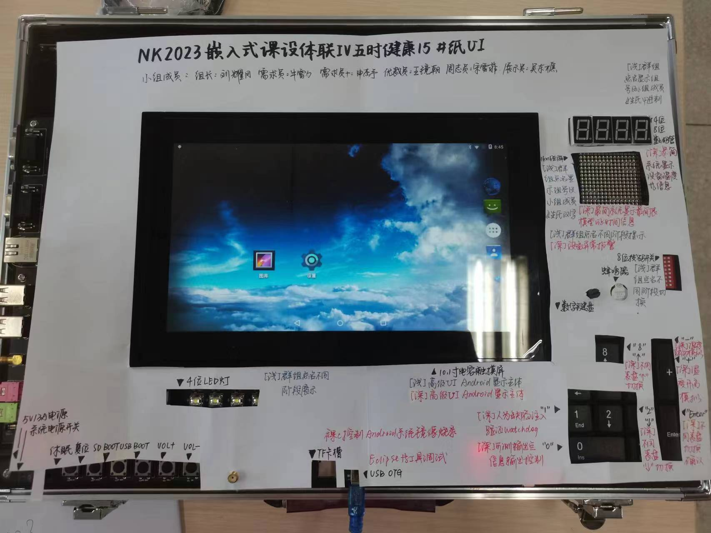
03
课设实验纸UI

Slide 12
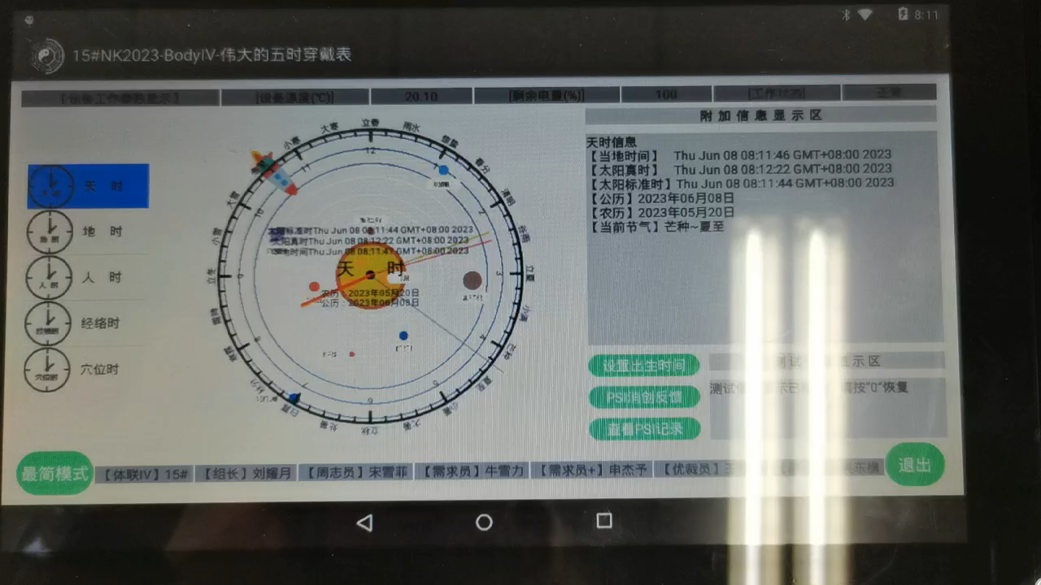
03
深度课设成果介绍与总结
TimeControl：天时表功能
查表获取当前公历日期对应的农历日期以及节气或节气区间。
计算太阳标准时，查表太阳真时。
三色六个指针分别指示当地时间、太阳真时、太阳标准时。长指针指示节气。
均为动态，每秒刷新。

Slide 13
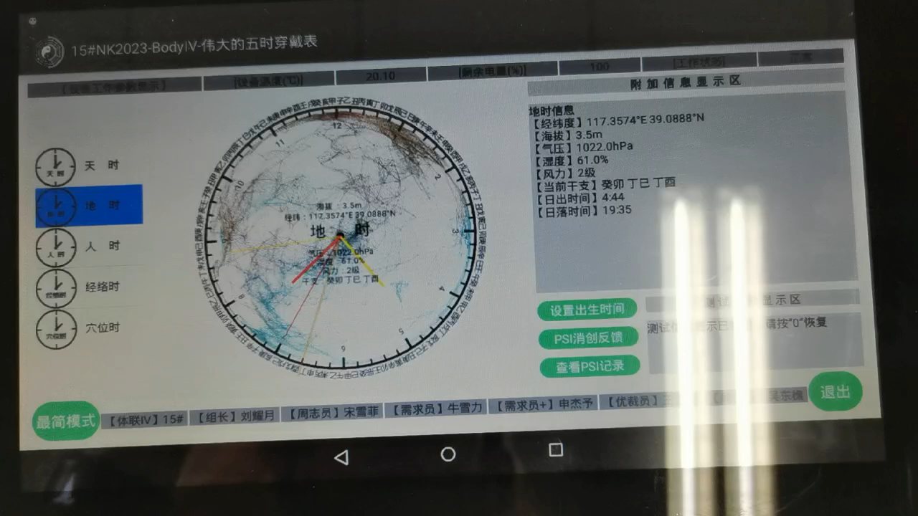
03
深度课设成果介绍与总结
TimeControl：地时表功能
未启用GPS。经纬度、海拔、气压、湿度、风力为提前预设的值，静态。
两色四个指针指示日出日落时间，长指针指示当前日期的干支。
日出日落时间和当前干支为动态，每秒刷新，随着日期不同而变化。

Slide 14
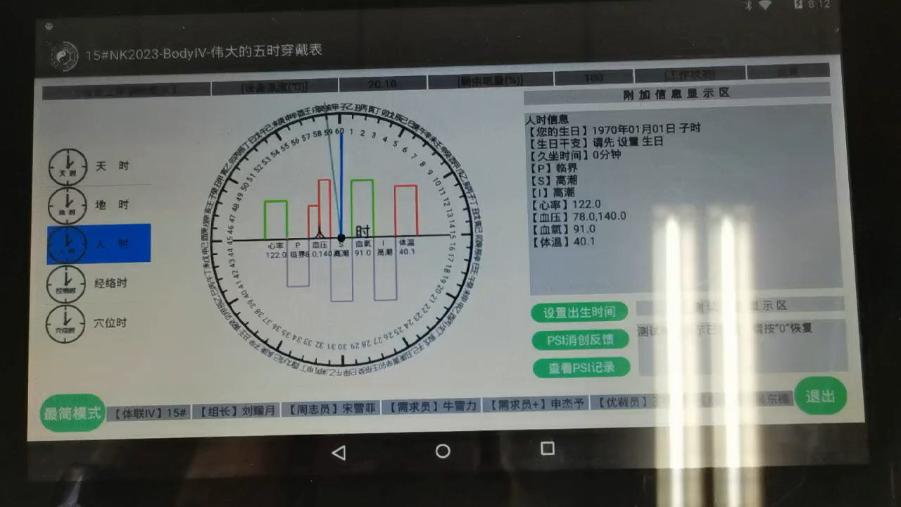
03
深度课设成果介绍与总结
TimeControl：人时表功能
广播获取生日设置的结果，修改生日干支。
编写代码获取PSI理论值，体现到柱状图上。
四项指标模拟传感器获取，体现到柱状图上。
中心蓝色指针计时一小时，提醒用户久坐活动。（MediaPlayer）
均为动态，每秒刷新。

Slide 15
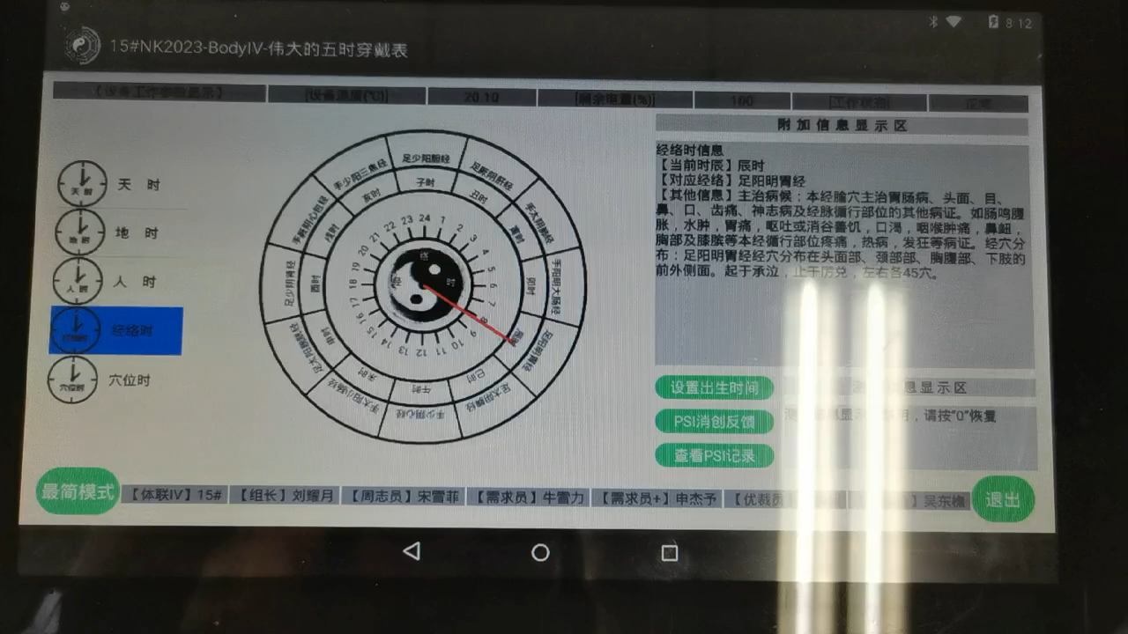
03
深度课设成果介绍与总结
TimeControl：经络时表功能
Canvas绘制，主体信息显示到附加信息显示区。
均为动态，精度到分钟。

Slide 16
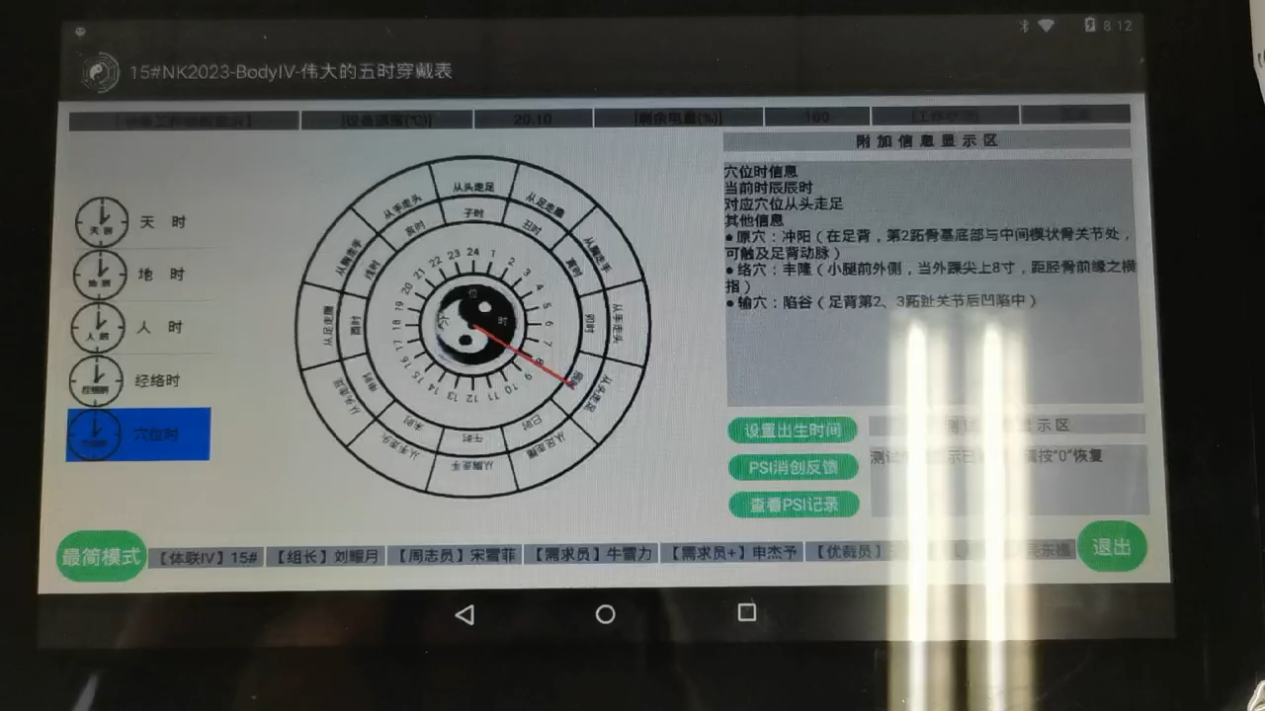
03
深度课设成果介绍与总结
TimeControl：穴位时表功能
Canvas绘制，主体信息显示到附加信息显示区。
均为动态，精度到分钟。

Slide 17
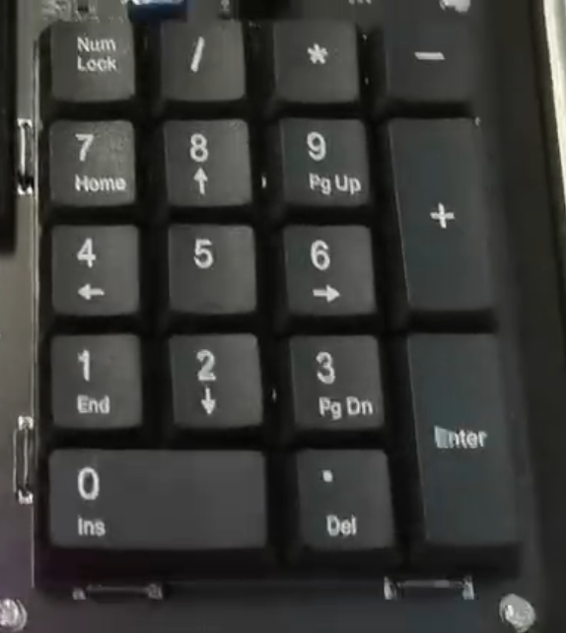
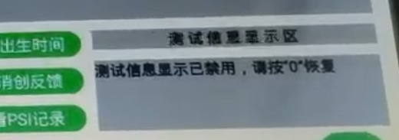
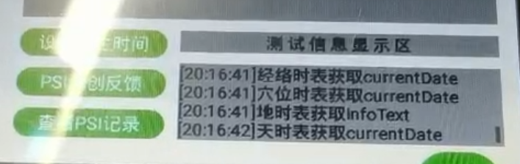
03
深度课设成果介绍与总结
MainActivity：测试信息显示
实验箱硬件“0”号键控制测试信息显示与否，在测试信息显示区滚动显示后端在什么时间获取了什么信息。
SetTestText类，getInfoText()方法。

Slide 18
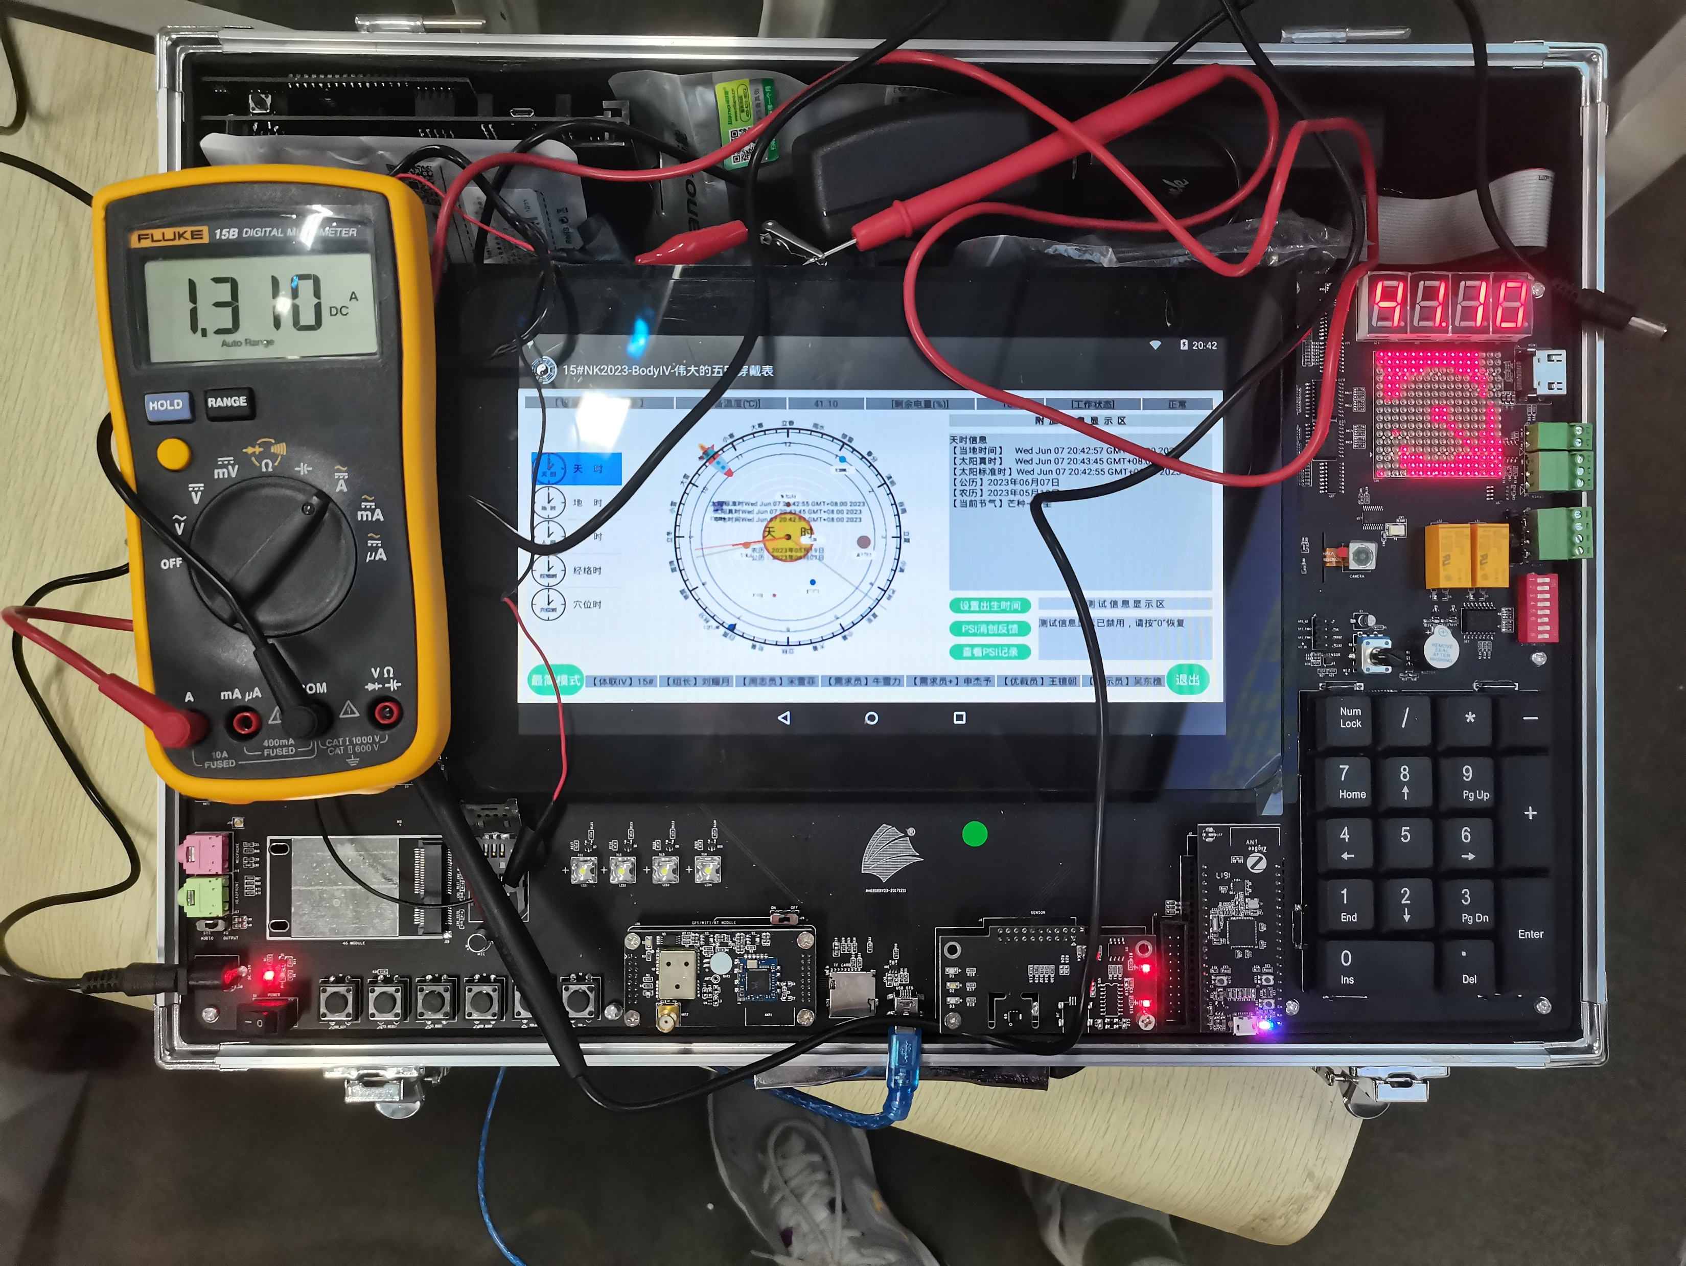
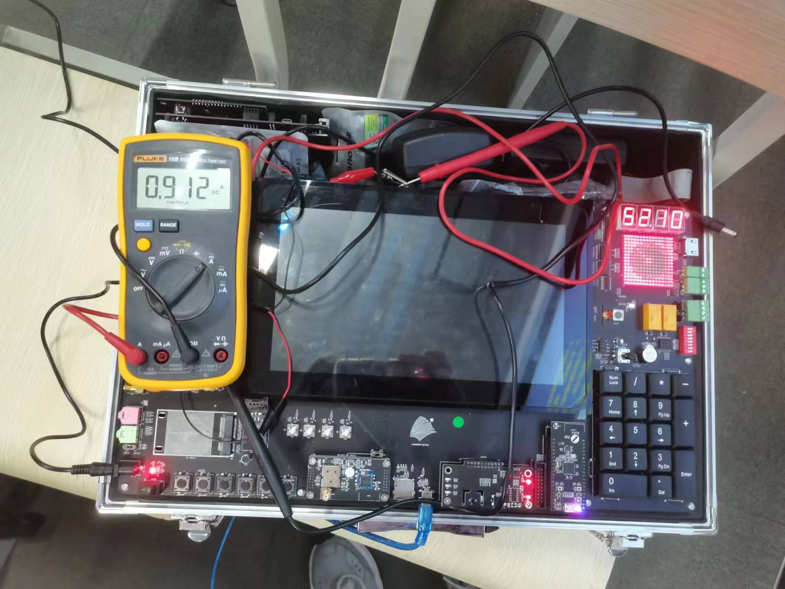
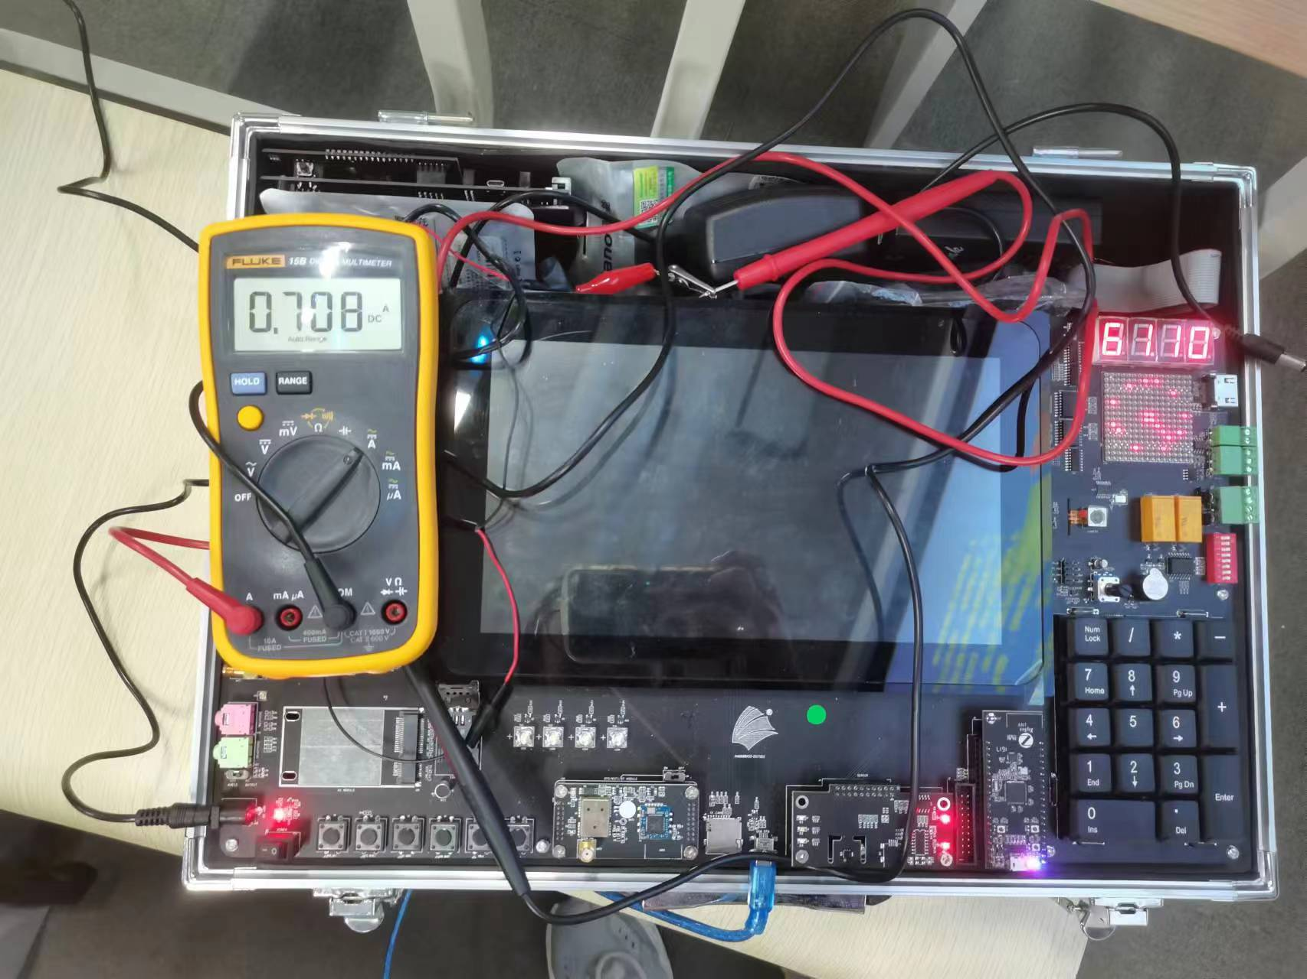

03
深度课设成果介绍与总结
MainActivity：菜单温控、电量提示。
机械键盘+-键模拟设备温度变化，
[-10，50]状态正常，点阵正常工作，边缘亮起。
[-20，-10)∪(50，60]，状态异常，屏幕熄灭。
(-∞，-20)∪(60，+ ∞)，状态异常，屏幕熄灭，点阵转为静态，使用最少点。
电量30%以下变红提示，电量10%时提示xx分钟后关机。
点阵更新线程，Dot类方法调用。
封装MediaPlayer类。

Slide 19
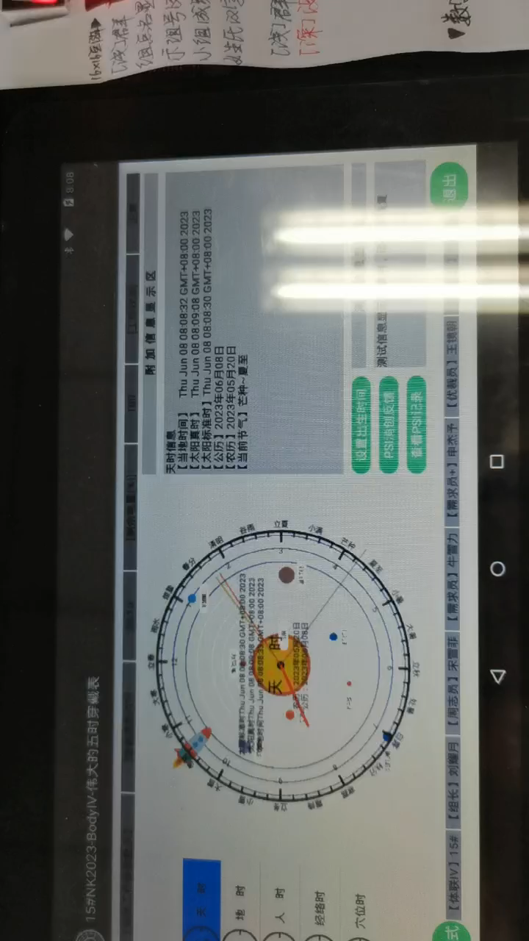
03
深度课设成果介绍与总结
PSI消创与记录
Util查表失败，换用数据库。
记录页面上方显示理论值，下方选择实际值。
用户根据个人当天状态记录体力、情绪、智力情况，修正理论值，并通过折线图进行可视化，形成个人定制PSI曲线。

Slide 20
04
PART
收获与心得总结

Slide 21
03
成果展示与深度思考精进
小组合作
GitLab使用
能力提升
课设理解
课设实验的整体过程很考验小组合作，虽然这次做得很不完美，但是这将成为我们宝贵的经验和教训。
锻炼了小组协作能力，熟悉了管理代码、文档资源的流程，实现了资料整合，方便信息透明流通，小组共生互鉴。
课设实验引导我们从零到一熟悉Android开发和JAVA语言，了解了常见问题的解决方法。
课设实验是对理论课的实践验证，提升了对嵌入式系统构成、运行的理解。

Slide 22
G15体联小组
感谢您的观看

